Slide 1
Проект на тему «Новый год у ворот»
Выполнила:
Воспитатель старшей группы №6
Бильдина Светлана Альбертовна

Slide 2
Вид проекта: познавательно – творческий.
Сроки реализации проекта: 2 недели (с 15 декабря – 29 декабря), краткосрочный.
Участники проекта: воспитатели группы, воспитанники группы, родители воспитанников, музыкальный руководитель.
Доминирующая область: познавательное развитие.
Интеграция областей: речевое развитие, социально – коммуникативное развитие, художественно-эстетическое развитие, физическое развитие.
Актуальность: Всем известно, что самый любимый праздник детей - Новый год. Предновогодняя суета, письма Деду Морозу, украшение дома, подарки под елкой, веселый праздник- все это не сравнится с Днем Рождения. Но в результате опроса, проводимого воспитателем в группе, выяснилось, что не только дети, но и взрослые, их родители, мало знают историю возникновения праздника и его традиций, традиции празднования Нового года в других странах. Поэтому мы решили узнать как можно больше об этом, а также украсить группу к Новому году. Не секрет, что малышам сложнее всего ждать, а тем более ждать праздника. Поэтому, одной из моих задач было сделать это ожидание веселым, приятным и полезным для детей.

Slide 3
Цель проекта: расширение знаний детей о зиме, о новогоднем празднике, традициях празднования Нового года в разных странах, о символах Нового года, создание условий, стимулирующих интерес к исследовательской деятельности, развитие познавательного интереса, раскрытие творческого и интеллектуального потенциала старших дошкольников.
Задачи проекта:
формировать представление у детей о празднике Новый год, о новогодних обычаях и традициях, символах нового года ;
познакомить детей с произведениями художественной литературы о праздновании Нового года (сказки, рассказы, стихотворения);
познакомить с музыкальными произведениями новогодней тематики (песни, пляски, сценки).
создать условия для сознательного изучения детьми истории Нового года;
способствовать развитию воображения, внимания, памяти и речи детей;
обогащать и развивать активный словарь детей, увеличивать объем знаний по данной теме;
создать позитивный настрой в преддверии новогоднего праздника, развить взаимоотношения детей, умение действовать согласованно, переживать радость от результатов общих усилий и совместной деятельности;
развивать у детей навыки партнерской деятельности и сотрудничества, умение взаимодействовать друг с другом;
активизировать работу с родителями, привлечь их к участию на основе сотрудничества.

Slide 4
Задачи работы с родителями:
ознакомить родителей с темой, целями, задачами и актуальностью данного проекта;
подготовить консультативный материал для проведения бесед с детьми;
мотивировать к ресурсному обеспечению проекта;
побуждать к совместной деятельности с детьми по теме проекта.
Ожидаемый результат:
- у детей сформированы обширные знания о празднике Новый год, об истории новогодней ёлки, о традиции встречи праздника в разных странах;
- оформлен мини музей «Елочка красавица»;
-педагоги, дети и их родители активно сотрудничают в процессе проектной деятельности;
- предметно пространственная среда в группе способствует к изучению традиции Нового Года;
- у детей и их родителей создано праздничное настроение.

Slide 5
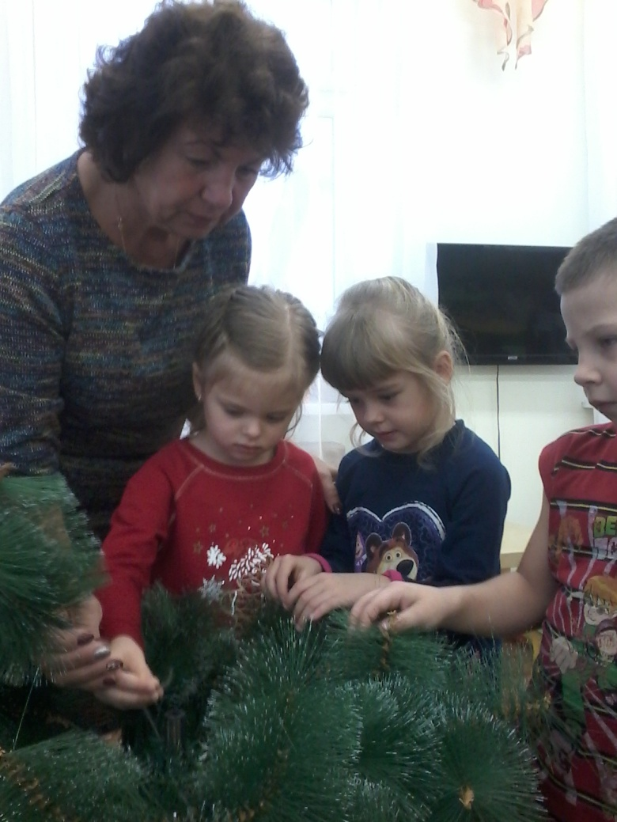
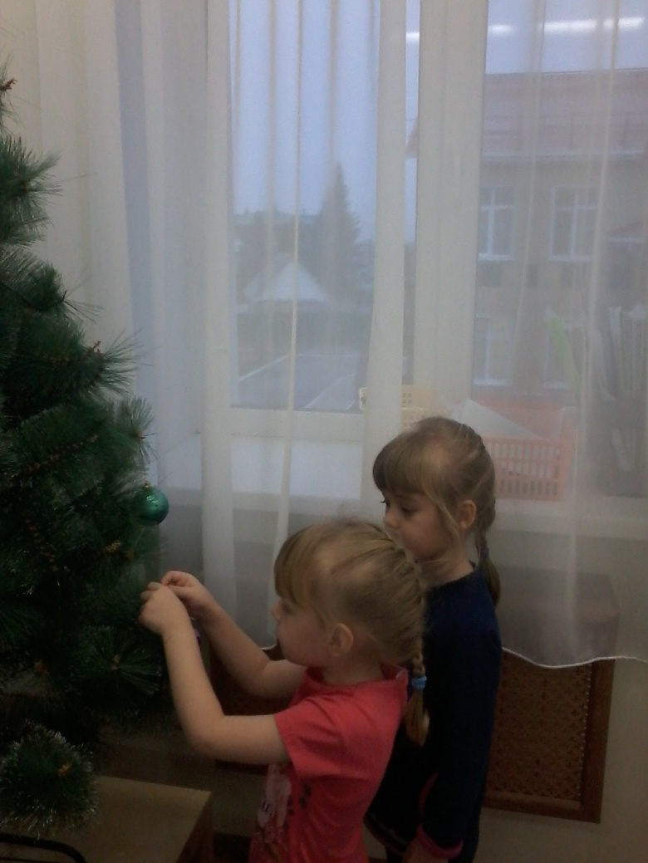
Наряжаем ёлку

Slide 6
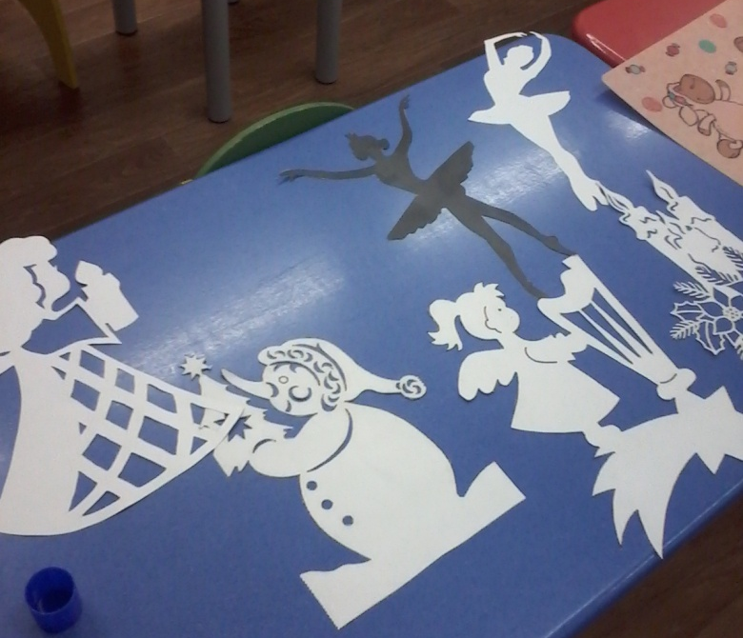
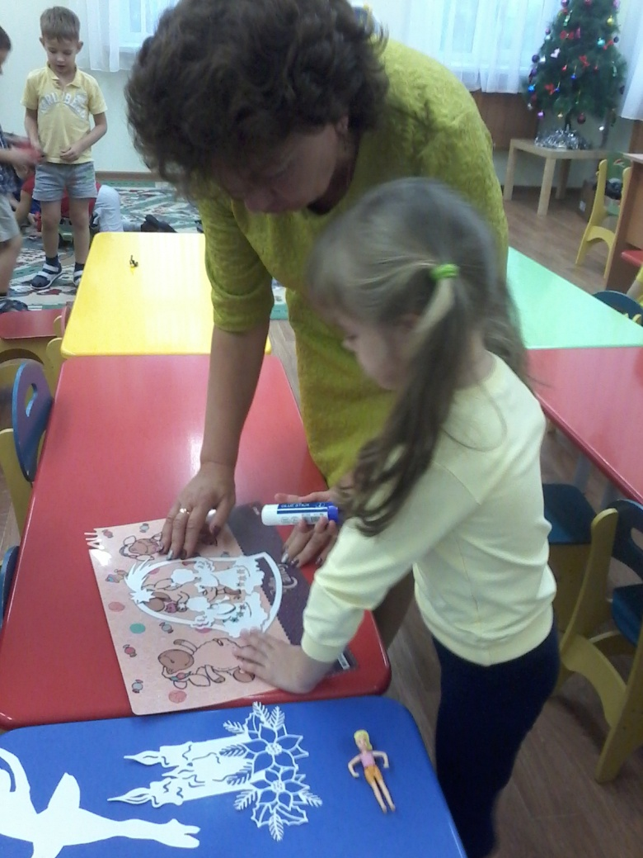
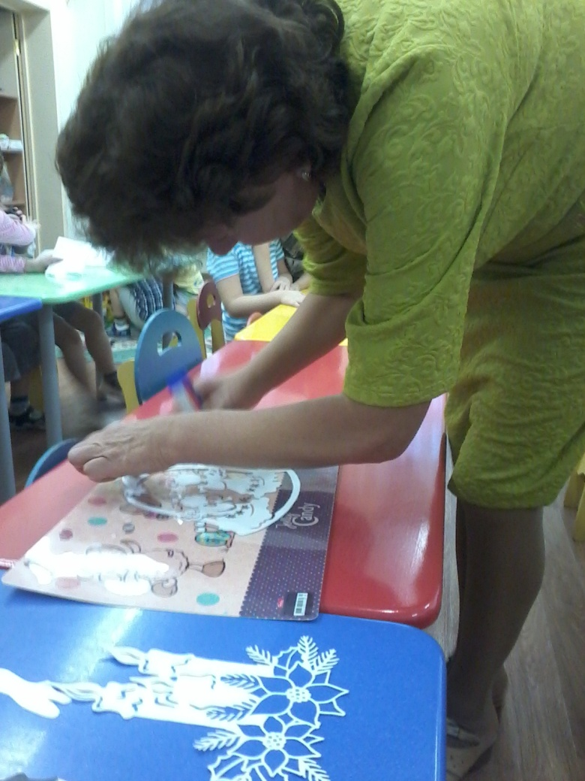
Украшаем группу

Slide 7
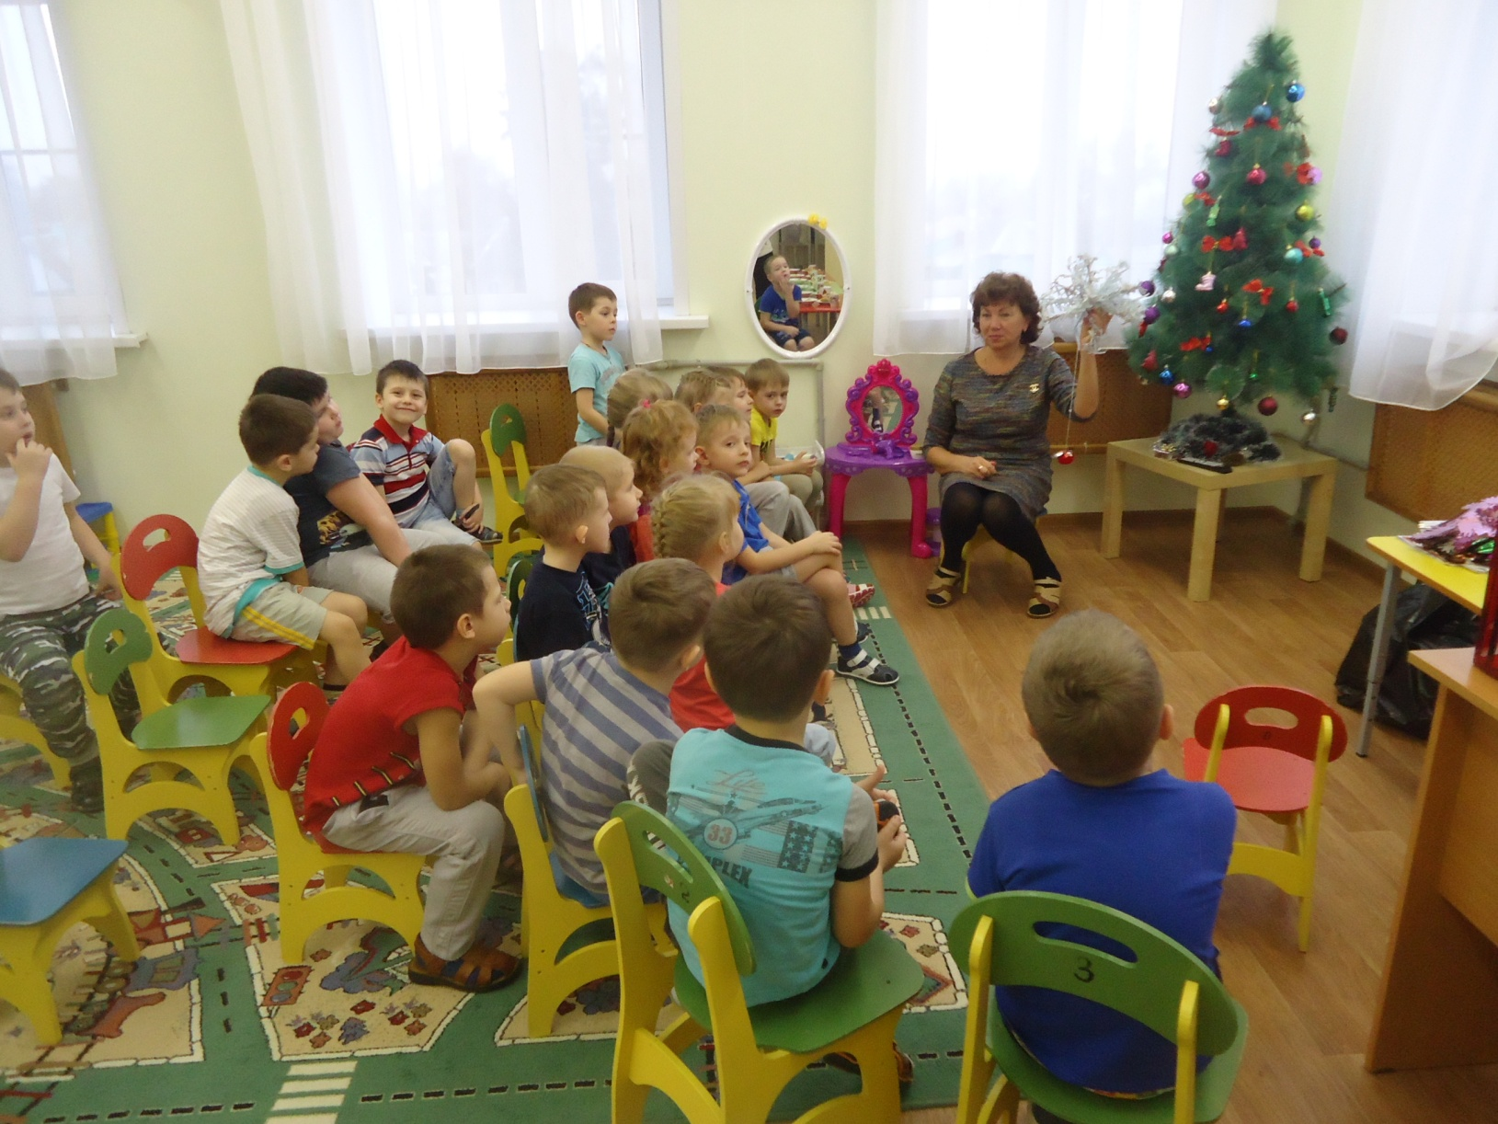
Беседы о новогодних обычаях и традициях

Slide 8
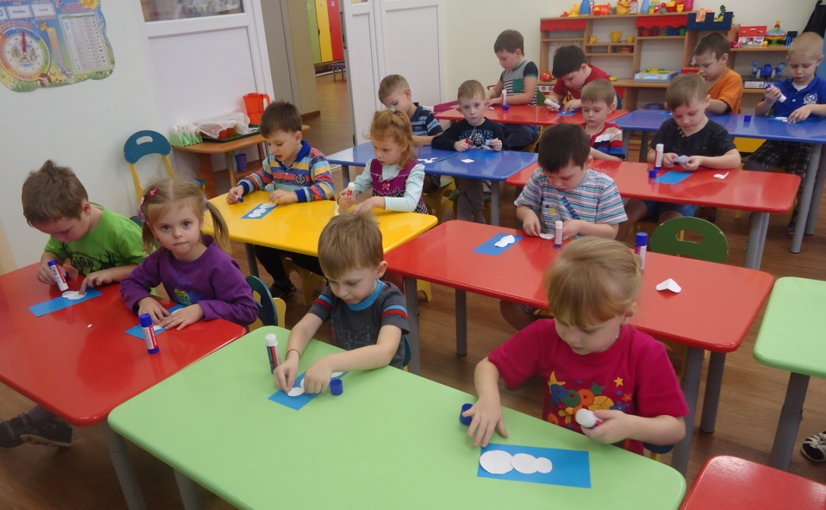
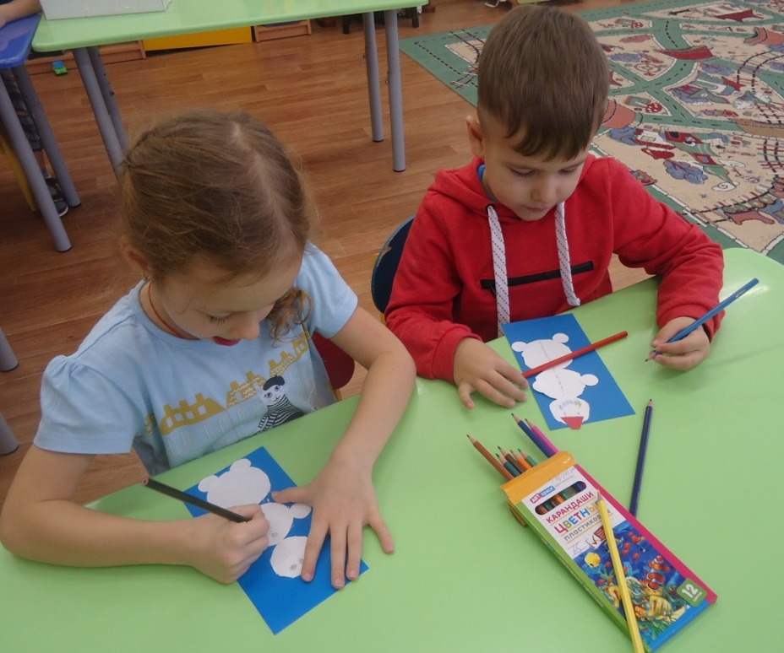
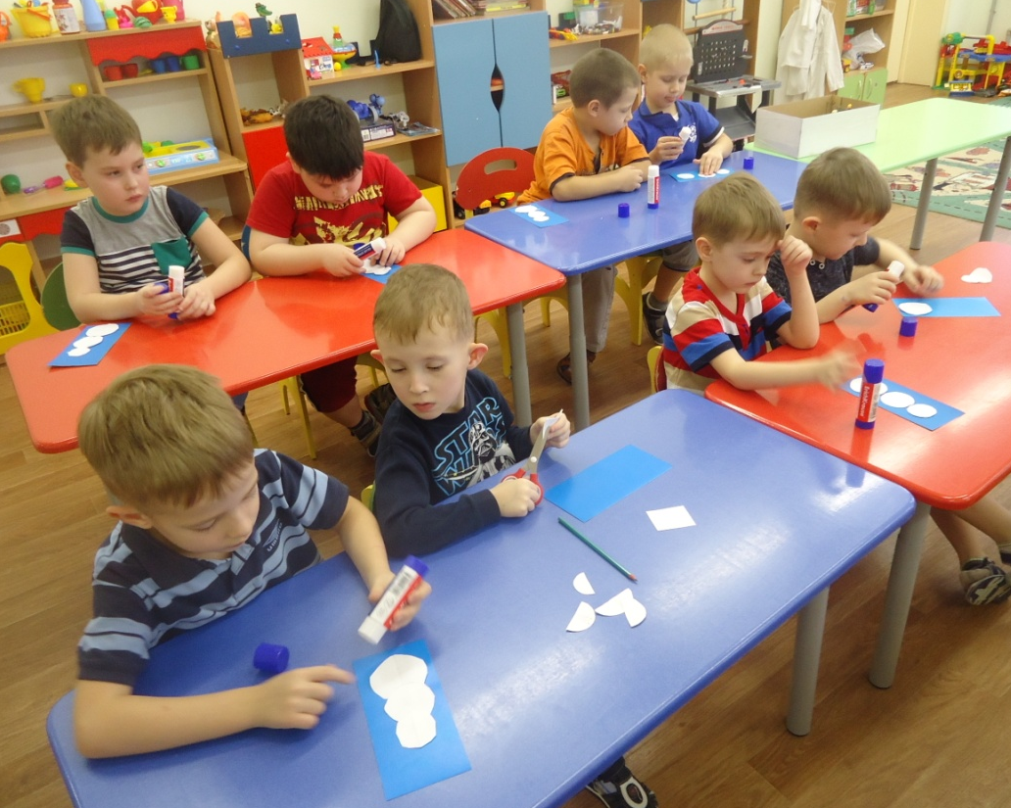
Аппликация «Снеговик»

Slide 9
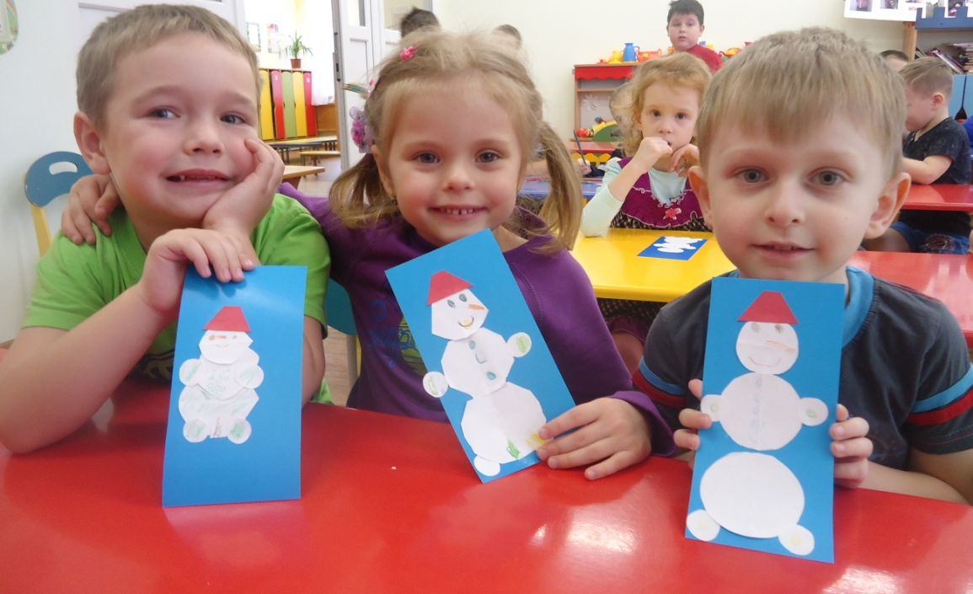
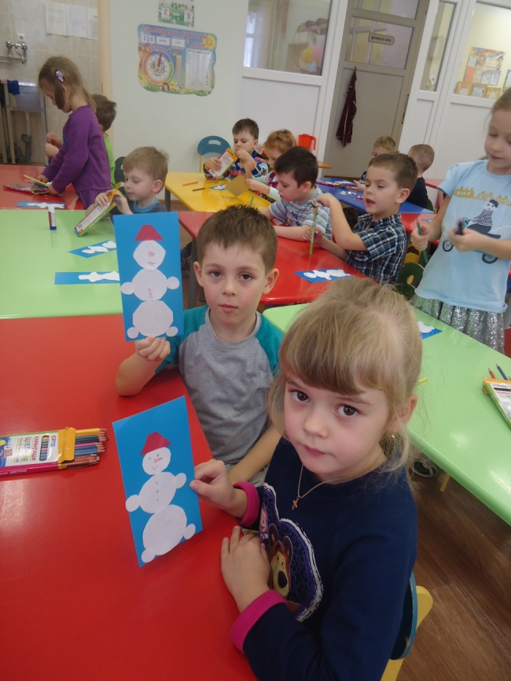
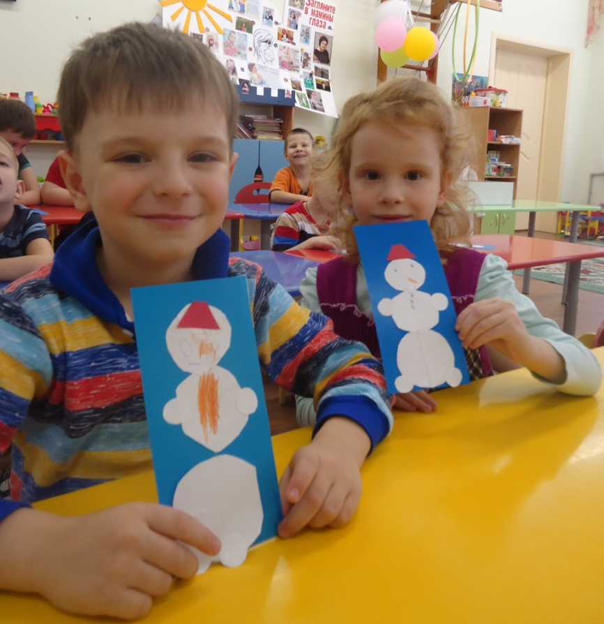

Slide 10
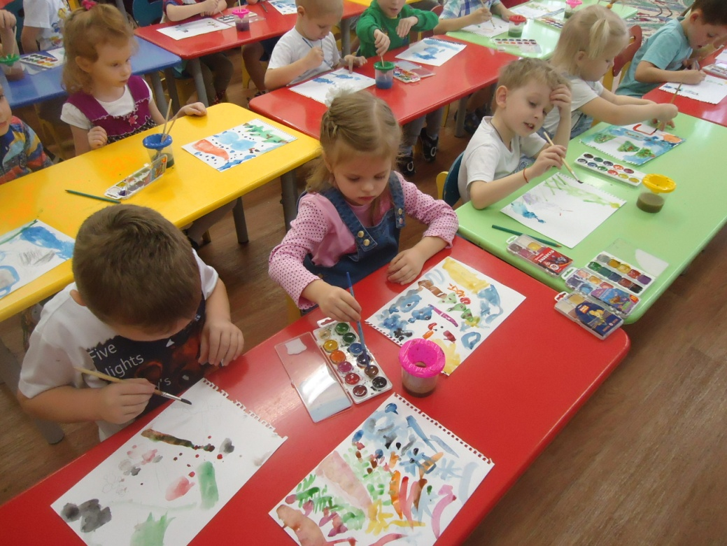
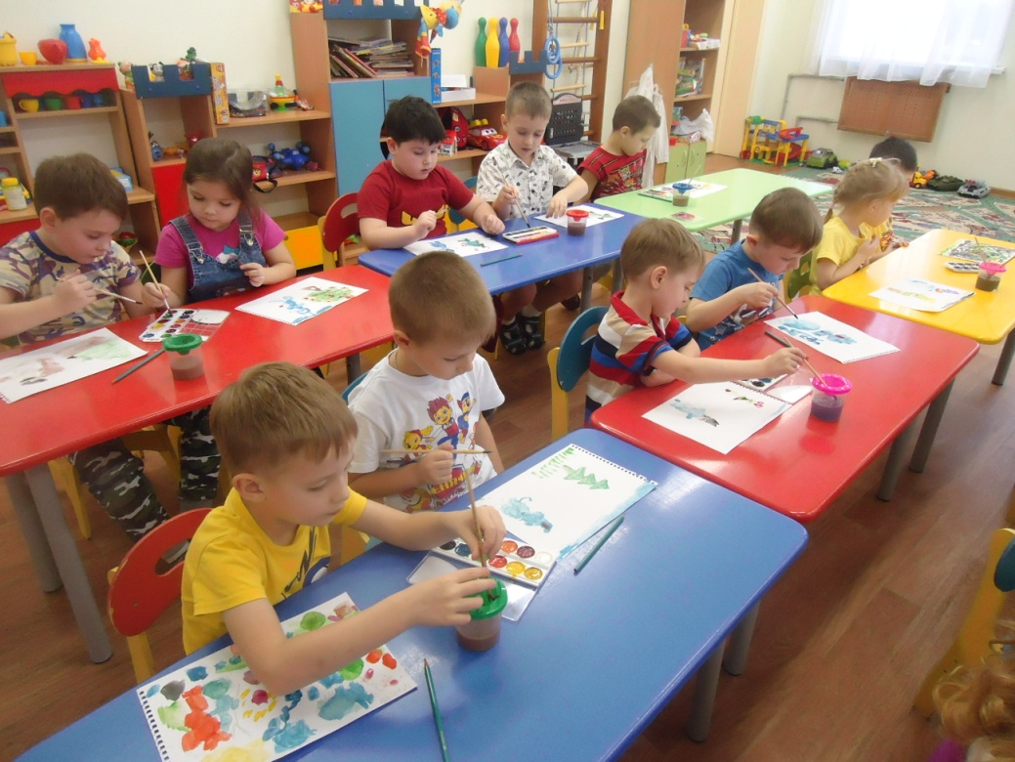
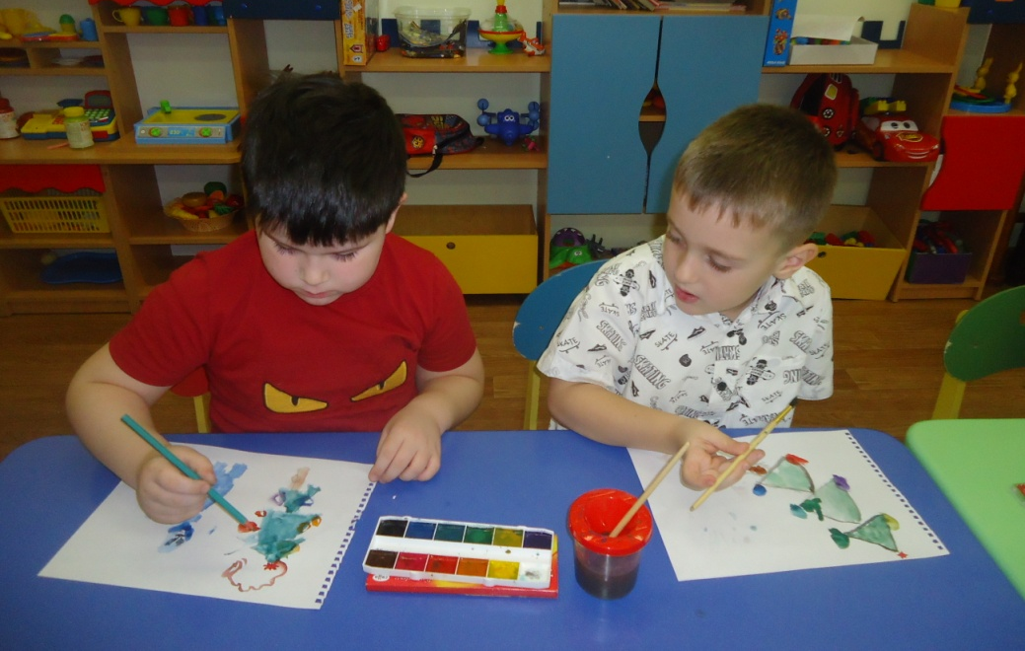
Рисуем новогоднюю ёлочку

Slide 11
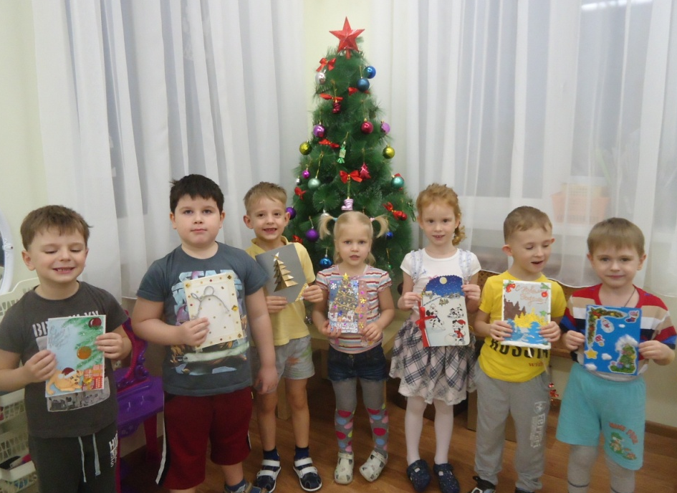
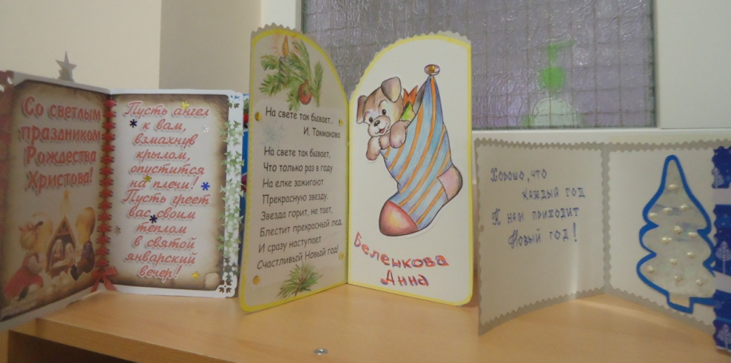
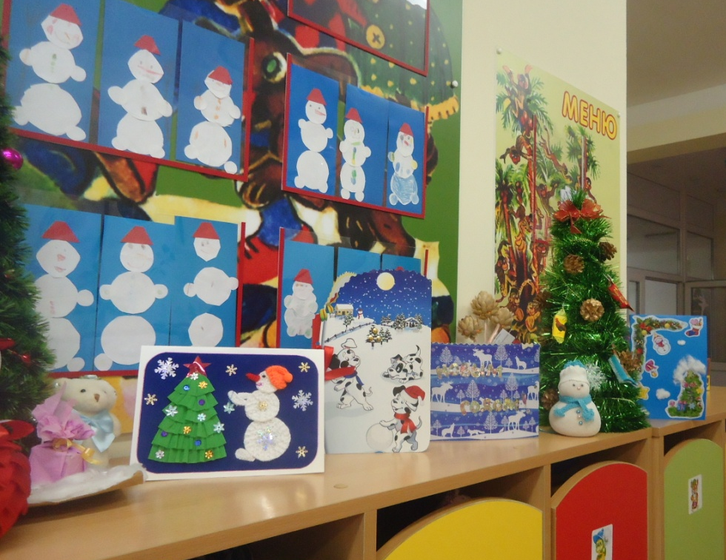
Работа с родителями «Открытки с поздравлением Нового года и счастливого Рождества»

Slide 12
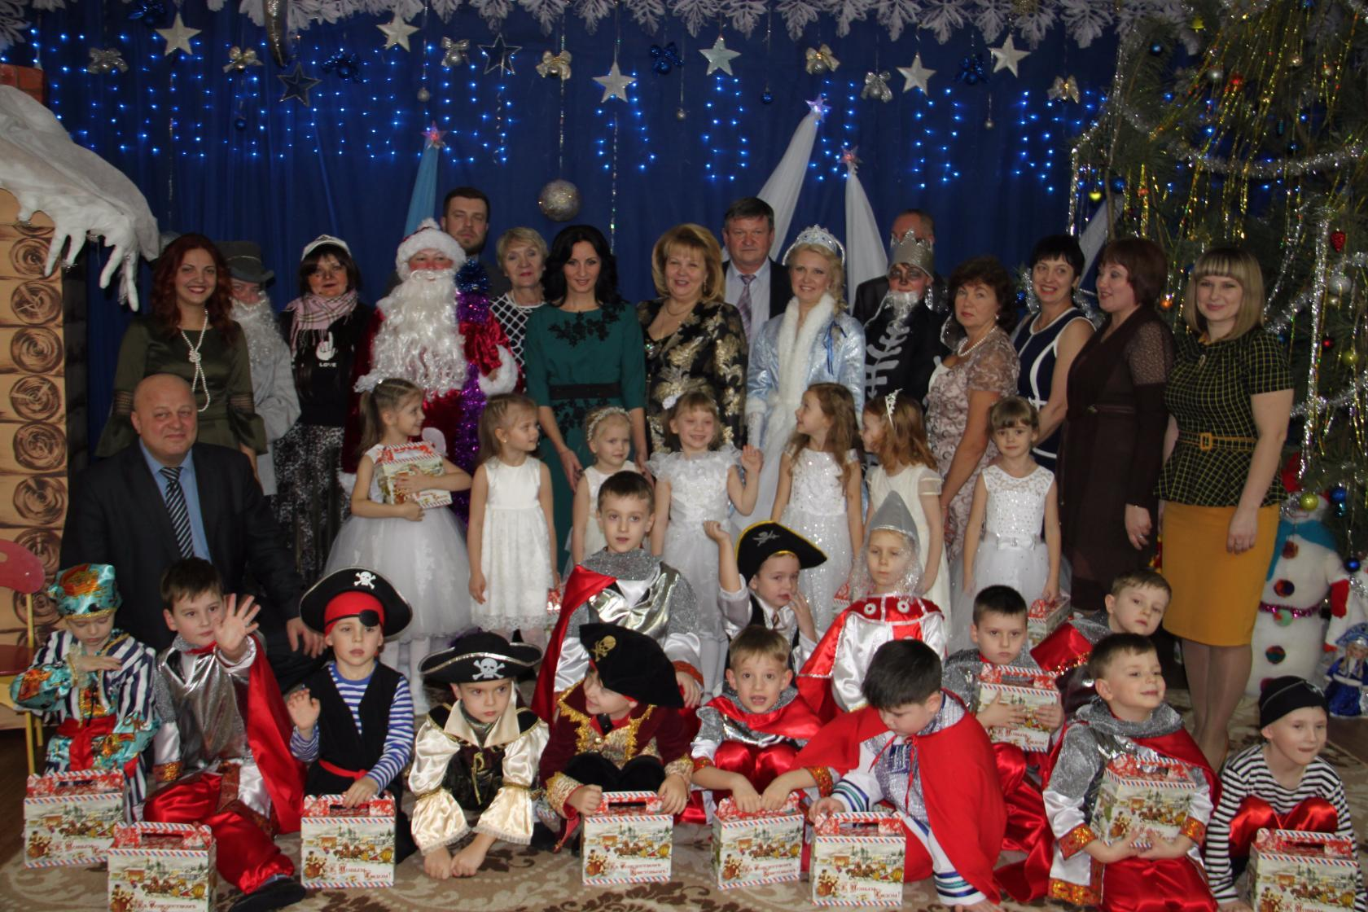
Новогодний утренник

